Slide 1
Tworzenie i Analiza zbioru Rashomon
Jan Borowski, Krzysztof Wolny, Konstanty Kraszewski

Slide 2
Problem i Założenia
Problem klasyfikacyjny:
Określenie czy panjent umrzę na podstawie danych z 72h przed śmiercią/wypisem. Cały trening został wykonany na podzbiorze bazy MIMIC liczącym około 1000 wierszy.
Wykorzystaliśmy algorytm XGB trenowany na parametrach z artykułu. https://jmlr.org/papers/volume20/18-444/18-444.pdf

Slide 3
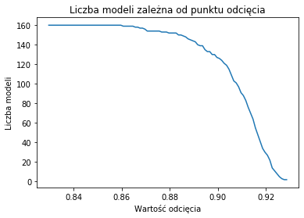
Wybór modeli do dalszych testów
Z wykorzystaniem randomSearch stworzyliśmy i przetestowaliśmy 300 modeli xgb.
Krzywa przedstawia dość standardowy rozkład wykładniczy gdzie najlepszych modeli mamy mało w porównaniu z dużą ilością modeli średnich i przeciętnych. Liczba modeli powyżej 0.92 AUC powinna być odpowiednia do dalszych testów. Dla uproszczenia analizy wykorzystam tylko 8 najlepszych modeli.
Dokładny punkt odcięcia to 0.924. Wybieramy 2.7% wszystkich utworzonych modeli.

Slide 4
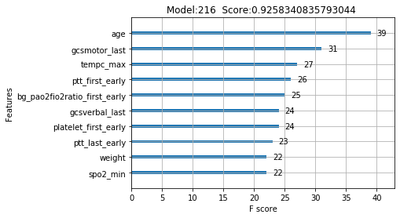
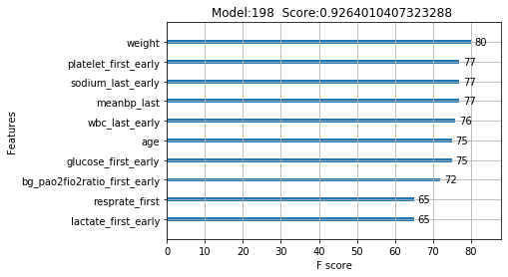
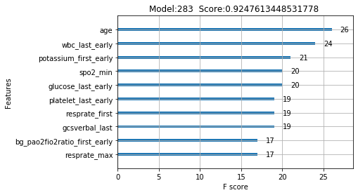
Istotność zmiennych
Po kilku przedstawionych wykresach istotności widać ,że nie wszystkie modele kierowały się tym samym przy predykcji. Występują zmienne często się powtarzające jak age czy GSC ale ich F-score potrafi się diametralnie różnić. Na przykład zmienna weight najistotniejsza dla modelu 198 w pozostałych modelach nie została uznana za istotną.

Slide 5
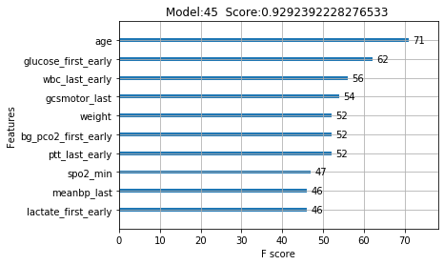
Wyjaśnienie zmiennych
age - wiek pacjenta
glucose - poziom cukru we krwi
wbc - Liczba leukocytów we krwi
temp - temperatura ciała pacjenta
heartrate - tętno
potassium - poziom potasu we krwi
Ponadto zakładam ,że dopisek last oznacza pomiary wykonane jako ostatnie a early wykonane rano.

Slide 6
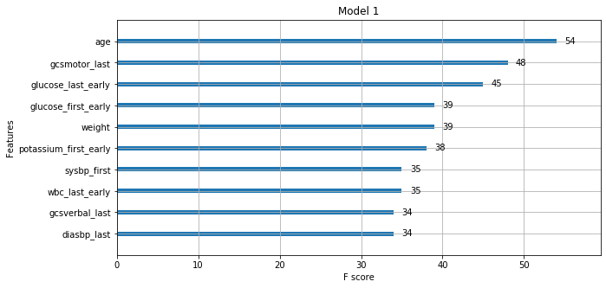
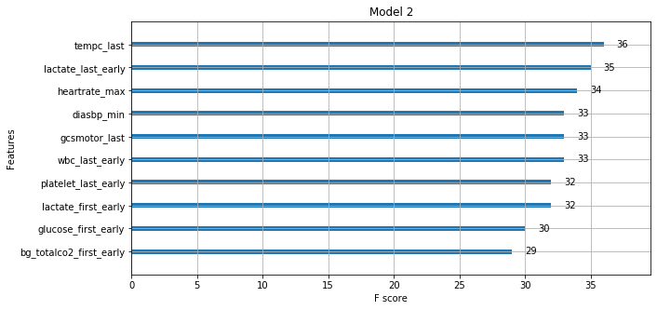
Porównanie dwóch wybranych modeli
Dwa wybrane modele stosują inne zmienne do uzyskania podobnej jakości predykcji co może dać ciekawe efekty w analizie.

Slide 7
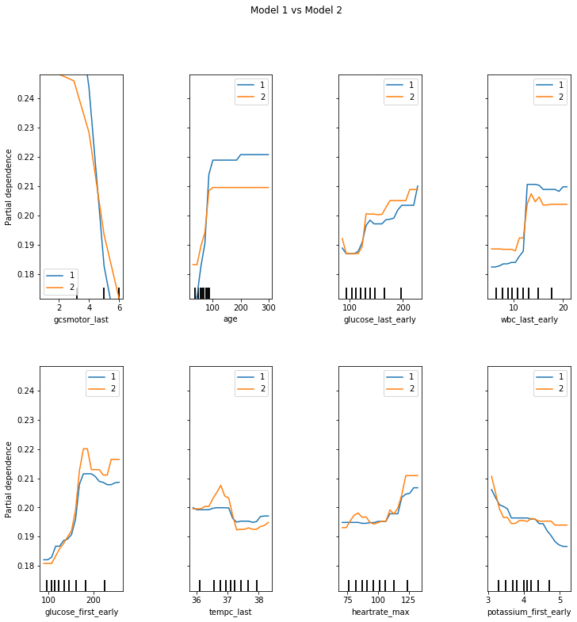
Różnica w niektórych krzywych jest dość wyraźna. Nie występują jednak sytuacje gdzie dana zmienna ma odwrotny wpływ na predykcję. Najczęściej mamy do czynienia z lekkim ze skalowaniem krzywych o podobnym kształcie. Problemem może być też oczywista ( glucose) i nieoczywista (wbc, tempc). Korelacja niektórych zmiennych.

Slide 8
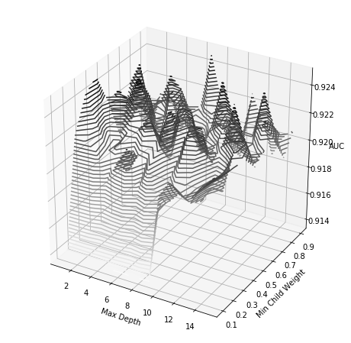
Jakość modelu a hiperparametry
Zdecydowaliśmy się na sprawdzenie dwóch parametrów i ich wpływu na jakość modelu. W tym celu przeprowadziliśmy dodatkowy gridSearch. Biorąc pod uwagę wielkość zbioru wyniki są dość stabilne choć najlepsze rezultaty uzyskują niskie drzewa o małej minimalnej wadze.

Slide 9
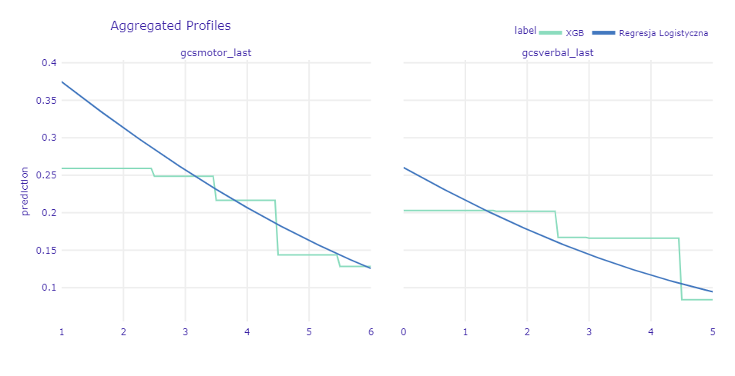
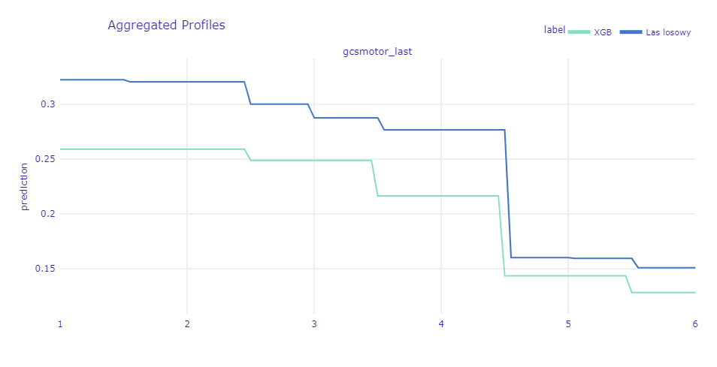
Porównanie modeli bez treningu
Warto zwłaszcza spojrzeć na wykresy regresji gdzie widać wyraźną różnicę w działaniu algorytmów.

